Slide 1
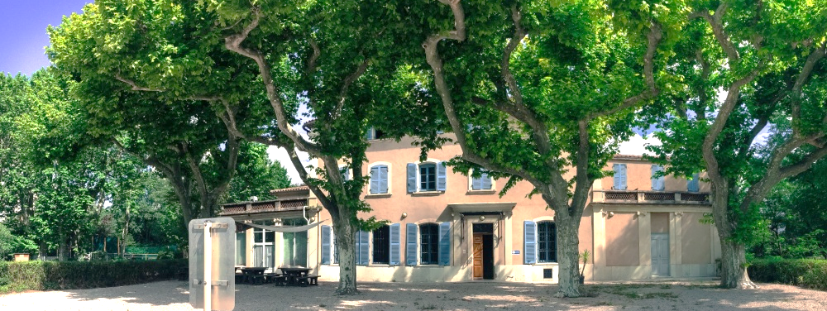

Présentation DISPOSITIF VALBRISE
RENCONTRE « AESH » | Espace Muséal Bargemon
Adrien GODEL (Chef de service Éducatif) | MAGALI ARNOUX (Chargée d’insertion professionnelle) | Abdessatar BENSALEM (Éducateur)
07/04/2025

Slide 2


Tout d’abord, une vidéo…

Slide 3
Et des définitions…
IME = Institut Médico Éducatif
Les Instituts Médico Éducatifs (IME), sont des établissements qui accueillent les enfants et adolescents atteints de handicap mental, ou présentant une déficience intellectuelle liée à des troubles de la personnalité, de la communication ou des troubles moteurs ou sensoriels .
Ils ont pour mission de mettre en œuvre un accompagnement global tendant à favoriser l'intégration dans les différents domaines de la vie, de la formation générale et professionnelle.
Définition 2005 du Handicap (Code Action Sociale et des Familles – CASF)
L114 : Constitue un handicap, au sens de la présente loi, toute limitation d'activité ou restriction de participation à la vie en société subie dans son environnement par une personne en raison d'une altération substantielle, durable ou définitive d'une ou plusieurs fonctions physiques, sensorielles, mentales, cognitives ou psychiques, d'un polyhandicap ou d'un trouble de santé invalidant.
L114-1 : Toute personne handicapée a droit à la solidarité de l'ensemble de la collectivité nationale, qui lui garantit, en vertu de cette obligation, l'accès aux droits fondamentaux reconnus à tous les citoyens ainsi que le plein exercice de sa citoyenneté.

Slide 4
QUI TRAVAILLE EN IME?
L’équipe d’un IME est une équipe que l’on dit « pluridisciplinaire » (plusieurs disciplines) qui assure un accompagnement éducatif, pédagogique et thérapeutique.
On retrouve donc dans les IME :
Du personnel éducatif (éducateurs spécialisés, moniteurs éducateurs, éducateurs de jeunes enfants, aides médico-psychologiques…) ;
Des instituteurs détachés de l’Éducation Nationale ;
Du personnel médical (médecin généraliste, psychiatre, infirmière, aide-soignante…) ;
Du personnel paramédical, notamment pour la rééducation (orthophoniste, psychomotricien, …) ;
Des psychologues ;
Des assistantes sociales ;
Du personnel « technique » (préparation des repas, ménage, entretien des locaux…) ;
Du personnel administratif.

Slide 5
LE DISPOSITIF VALBRISE…
Qu’est-ce qu’un Dispositif ?
Pour faire « simple », on regroupe plusieurs services et prestations, que l’on peut proposer de façon fluide aux jeunes. La Loi le permet depuis 2016, l’a renforcé en 2019 et confirmé en 2024 !
Les différents services qui composent le Dispositif Valbrise :
Le Pôle Autisme (qui accompagne des jeunes présentant un TSA) ; +/- 20 jeunes
La SEES (Service d’Éducation et d’Enseignement Spécialisé)… pour les plus jeunes, dès 12 ans ! ; +/- 20 jeunes
Le Pôle hébergement (IMECS / Internat, destiné à tous les jeunes accueillis…) ; +/- 15 jeunes
Les deux SESSADs (Service d’Éducation Spéciale et de Soins à Domicile) ; +/- 35 jeunes
La SIPFP … ! +/- 40 jeunes

Slide 6
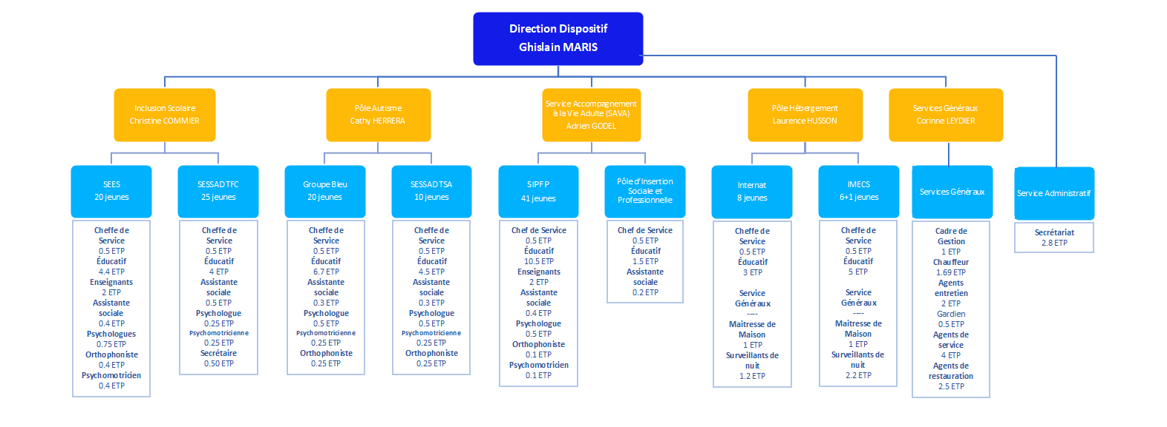
Organigramme DISPOSITIF

Slide 7
La Section D’initiation Et De Première Formation Professionnelle (SIPFP)
Qu’est-ce qu’une SIPFP ?
Pas de définition claire de la part de la Loi (Article L-312-15 du CASF), mais la mission de dispenser… :
Un enseignement général permettant d'assurer les apprentissages scolaires et le développement de l'autonomie et de la socialisation ;
Un enseignement professionnel intégrant l'initiation et la première formation professionnelle pour les adolescents déficients intellectuels.
Et à Valbrise ?
Accueille aujourd’hui jusqu’à 41 jeunes de 16 à 25 ans ;
Des jeunes avec des projets différents : travailler, vivre en foyer, retourner vivre en famille… ;
Une (très chouette) équipe d’une vingtaine de professionnels, de formations et cultures différentes ! ;
Des activités et des ateliers pour répondre aux besoins des jeunes et jeunes adultes…

Slide 8
Temps d’échange et de questions
Retrouvez cette présentation en ligne :
Adrien GODEL (Chef de service Éducatif)
Magali ARNOUX (Chargée d’insertion professionnelle)
Abdessatar BENSALEM (Éducateur)

